Slide 1
Создание web-сервера в GCP при помощи Jenkins
Евдокимова Анастасия

Slide 2
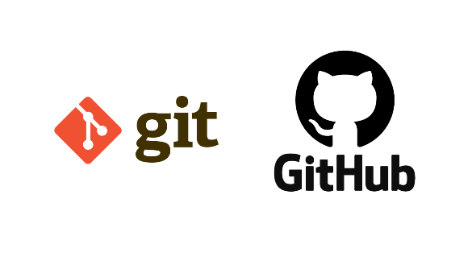

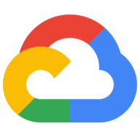
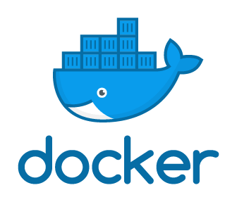
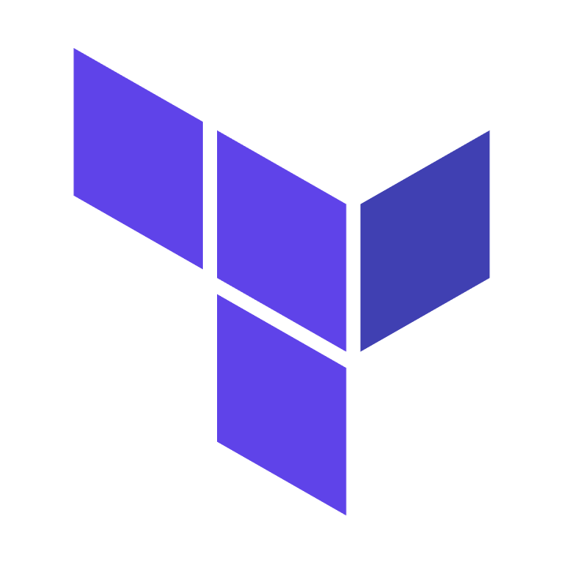

Технологии, которые использовались в проекте

Slide 3
Vagrant
Vagrant это инструмент, позволяющий унифицировать среду разработки и среду в которой этот код
будет разворачиваться, используя технологию виртуализации.Vagrant это CLI (интерфейс командной
строки) для VirtualBox с блекджеком и Vagrantfile.

Slide 4
Docker
Docker – это программная платформа для быстрой разработки, тестирования и развертывания приложений.
Docker упаковывает ПО в стандартизованные блоки, которые называются контейнерами. Каждый контейнер
включает все необходимое для работы приложения: библиотеки, системные инструменты, код и среду
исполнения. Благодаря Docker можно быстро развертывать и масштабировать приложения в любой среде
и сохранять уверенность в том, что код будет работать.

Slide 5
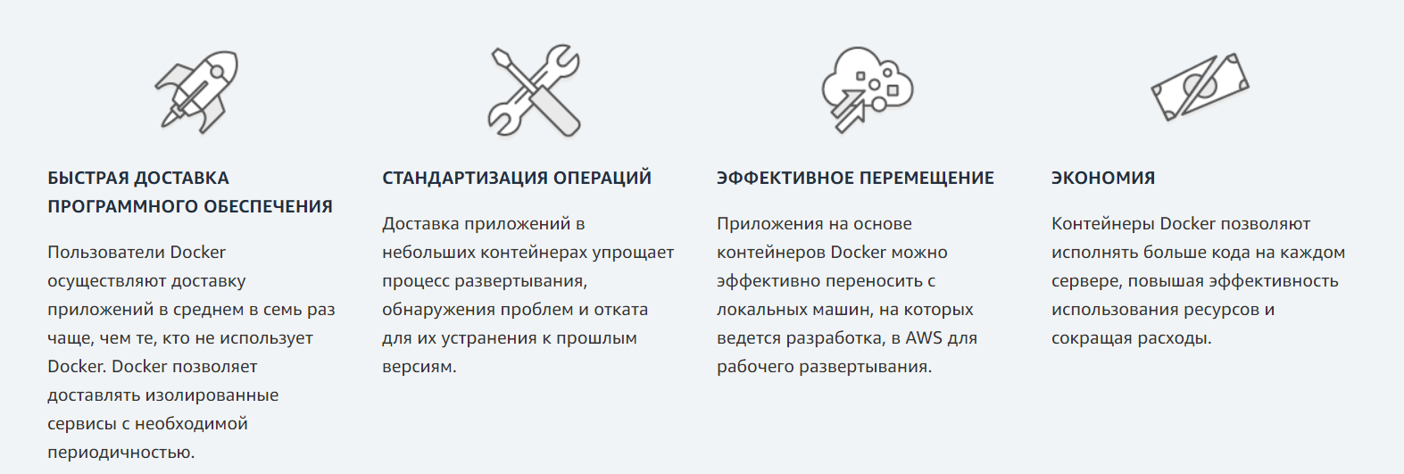
Преимущества Docker

Slide 6
GitHub
GitHub это система управления проектами и версиями кода, созданная для разработчиков. Используется для
работы с другими людьми по всему миру, планированию своих проектов и отслеживания своей работы.
GitHub также является одним из крупнейших онлайн хранилищ совместной работы по всему миру.

Slide 7
Jenkins
Jenkins используется для автоматического деплоя приложений и инфраструктуры, а также в управлении
различного рода задач. Jenkins является бесплатным инструментом, обладающим огромными
возможностями в виде тысяч плагинов, которые постоянно добавляются и обновляются.

Slide 8
Jenkins Pipeline
Это тип задачи в Jenkins, с помощью которого мы можем описать необходимый нам процесс деплоя
или сборки приложения по стадиям. Описывать pipeline мы будем в специальном Jenkinsfile, который
будет храниться в репозитории проекта.

Slide 9
Jenkinsfile
#!groovy
pipeline {
agent any
environment {
SVC_ACCOUNT_KEY = credentials('terraform-auth')
}
stages{
stage('Checkout') {
steps {
checkout scm
sh 'echo $SVC_ACCOUNT_KEY | base64 -d > cread.json'
}
}
stage('Set Terraform path') {
steps {
script {
def tfHome = tool name: 'Terraform'
env.PATH = "${tfHome}:${env.PATH}"
}
sh 'terraform version'
}
}
stage('Plan') {
steps {
sh 'terraform init -input=false'
}
}
stage('TF Apply') {
steps {
sh 'terraform plan -out myplan'
sh 'terraform apply -input=false myplan'
}
}
}
}

Slide 10
Terraform
Terraform – это инструмент от компании Hashicorp, помогающий управлять инфраструктрой.
В данном случае не приходится вручную создавать инстансы, сети и т.д. в консоли вашего
облачного провайдера; достаточно написать конфигурацию, в которой будет изложено, как вы
видите вашу будущую инфраструктуру. Такая конфигурация создается в человеко-читаемом
текстовом формате. Если вы хотите изменить вашу инфраструктуру, то редактируете
конфигурацию и запускаете. Terraform направит вызовы API к вашему облачному провайдеру,
чтобы привести инфраструктуру в соответствие с конфигурацией, указанной в этом файле.

Slide 11
terraform.tf
provider "google" {
credentials = "${file("cread.json")}"
project = "prod-254416"
region = "us-central1"
}
resource "google_compute_instance" "webserver" {
name = "apache-server5"
machine_type = "g1-small"
zone = "us-central1-a"
boot_disk {
initialize_params {
image = "ubuntu-os-cloud/ubuntu-1604-lts"
}
}
metadata_startup_script = "sudo apt -y update; sudo apt install apache2 -y; sudo chmod 777 /var/www/html; echo Simple DevOps project > /var/www/html/index.html; sudo service apache2 restart;"
network_interface {
network = "default"
access_config {}
}
}
resource "google_compute_firewall" "default" {
name = "apache-firewall5"
network = "default"
allow {
protocol = "tcp"
ports = ["80", "443"]
}
allow {
protocol = "icmp"
}
}

Slide 12
Google Cloud Platform
Глобальная платформа Google Cloud Platform (GCP) предоставляет облачные сервисы в формате
IaaS, SaaS и PaaS. На базе GCP работают международная платежная система PayPal, интернет-магазин eBay,
интернет-сервис Spotify и Twitter.

Slide 13
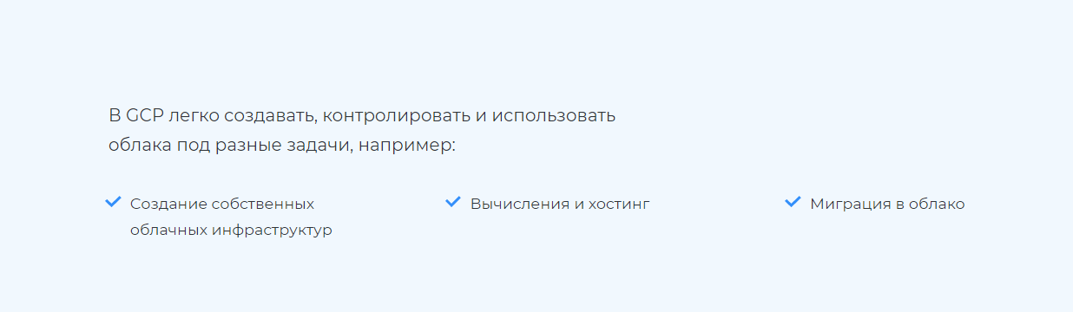
Преимущества GCP

Slide 14
Спасибо за внимание!

